Slide 1
miniIMDb
Sara Kužnik

Slide 2
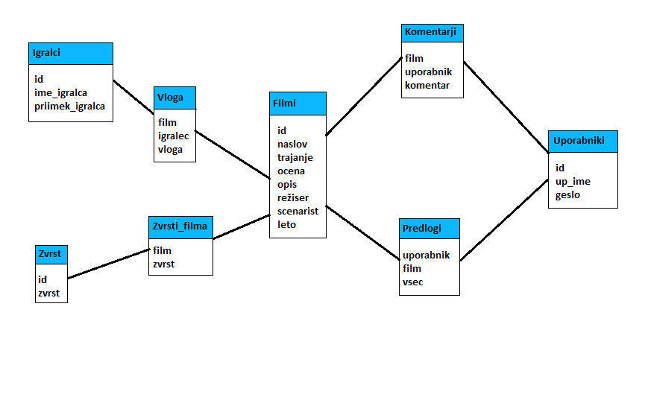
BAZA

Slide 3
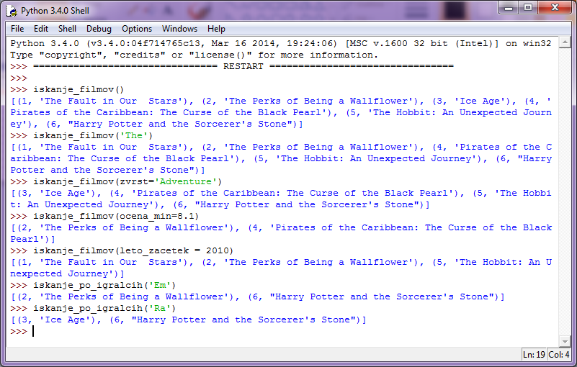
Funkcija iskanje_filmov poišče filme, glede na naslov filma, leto izida, oceno in zvrst
Funkcija iskanje_po igralcih, išče filme glede na igralce, ki so v njih igrali
Funkciji vrneta id in naslov filma

Slide 4
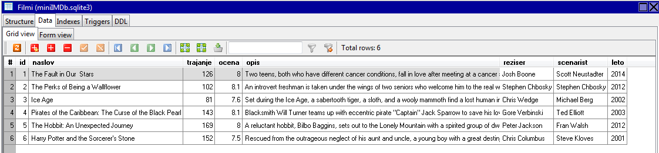
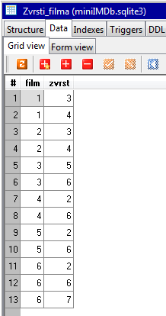
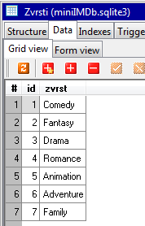
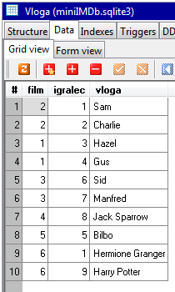
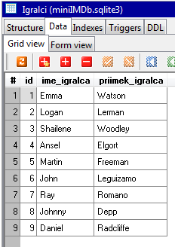

Slide 5
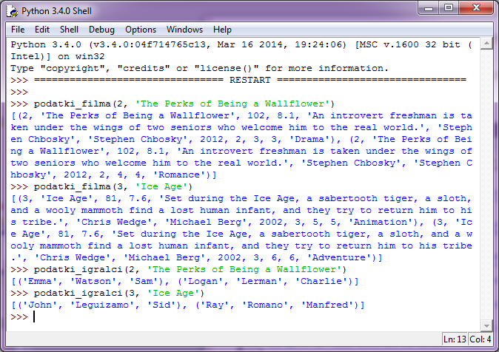

Slide 6
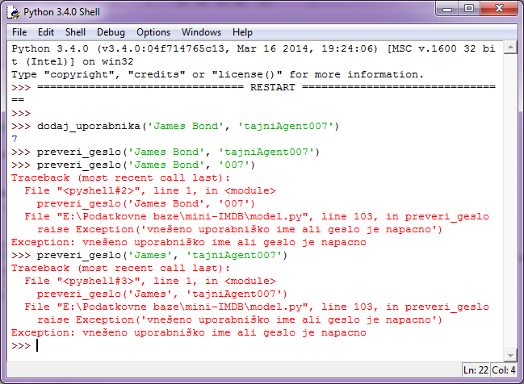
Funkcija dodaj_uporabnika doda novega uporabnika v bazo (uporabniško ime, geslo)
Vrne id novega uporabnika
Funkcija preveri_geslo, preveri če sta vneseno geslo in uporabniško ime pravilna

Slide 7
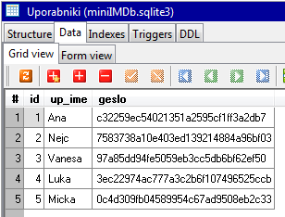
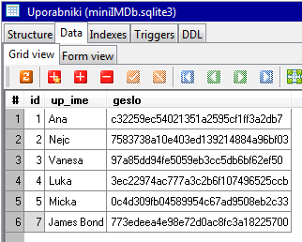
V bazo doda zakodirano
geslo

Slide 8
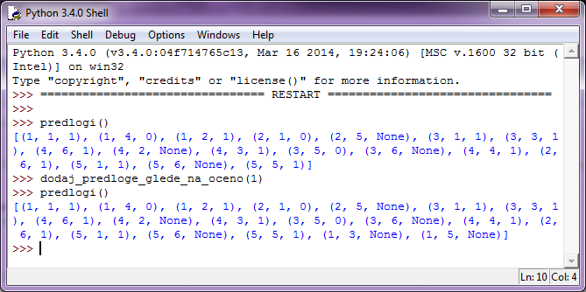
Funkcija dodaj_predlog, doda željni film uporabniku med predlagane filme, ki si jih želi ogledati
Funkcija dodaj_predlog_glede_na_oceno, doda predlog, za film, uporabniku – če mu je nek film všeč, mu predlaga film, ki je všeč nekomu, komur je všeč ta isti film

Slide 9
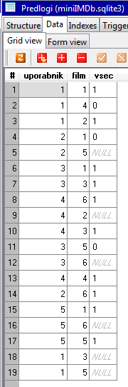
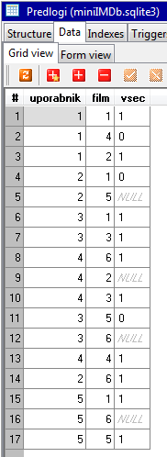

Slide 10
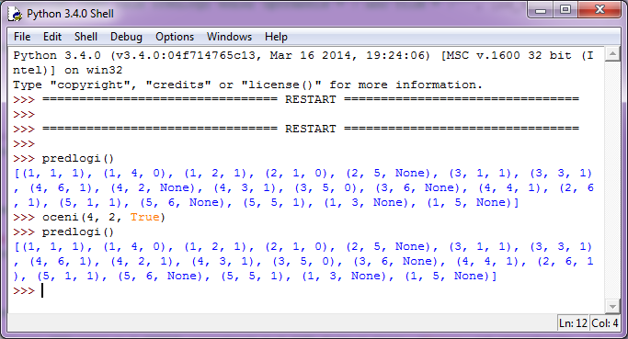
Funkcija oceni omogoča uporabniku, da oceni film z všeč mi je/ni mi všeč

Slide 11
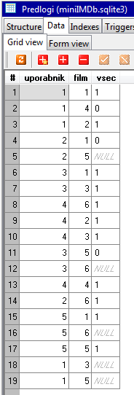

Slide 12
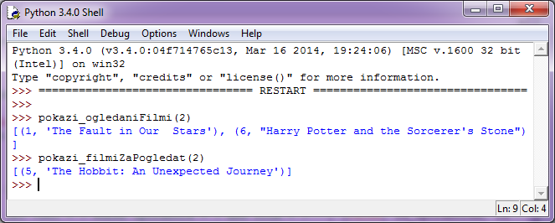
Funkcija pokazi_ogledaniFilmi, vrne filme, ki jih je uporabnik že pogledal oz. ocenil
Funkcija pokazi_filmiZa Pogledat pa vrne filme, ki jih ima uporabnik med predlogi in jih še ni pogledal, torej jih ni ocenil

Slide 13
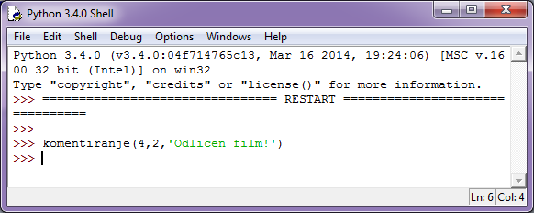
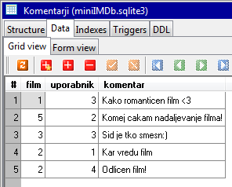
Funkcija komentiraj dodaja komentarje uporabnikov na film v bazo

